Slide 1
题、有两浮点数为：
A=0.101110×2⁻⁰¹
B=-(0.101011)×2⁻¹⁰
假设这两数的格式：阶码4位，用移码（偏置值为2³）表示；尾数8位，用补码表示，包含一位符号位，求A+B
解、 阶码 尾数
[A]_{浮}=0111；0.1011100
[B]_{浮}=0110；1.0101010
⑴ 对阶
求阶差：ΔE=E_{A}-E_{B}=-1-(-2)=1
ΔE=1，表示E_{A}＞E_{B}。按对阶规则，将M_{B}右移一位，E_{B}+1→E_{B}，得：
[B]_{浮}’=0111；1.1010101
⑵ 尾数求和
00.1011100
+ 11.1010101
00.0110001

Slide 2
⑶尾数结果规格化
由于结果的尾数是非规格化的数，故应左规。尾数每左移一位，阶码减1，直至尾数成为规格化数为止。最后结果为
[A+B]_{浮}=0110；0.110001
即 A+B =(0.110001)×2⁻¹⁰
未发生溢出

Slide 3
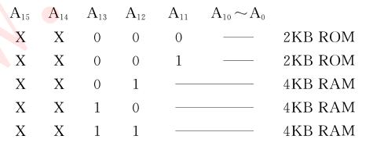
题1、现有如下存储芯片：3K×1的ROM、4K×1的RAM、8K×1的ROM。若用它们组成容量为16K×1的存储器，前4K为ROM，后12K为RAM，CPU的地址总线16位。
（1）各种存储芯片分别用多少片？
（2）正确选用译码器及门电路，并画出相应的逻辑结构图。
（3）指出有无地址重叠现象。
解：（1）需要用2K×1的ROM芯片16片，4K×1的RAM芯片24片。不能使用8K×1的ROM芯片，因为它大于ROM应有的空间。
（2）各存储芯片的地址分配如下：

Slide 4
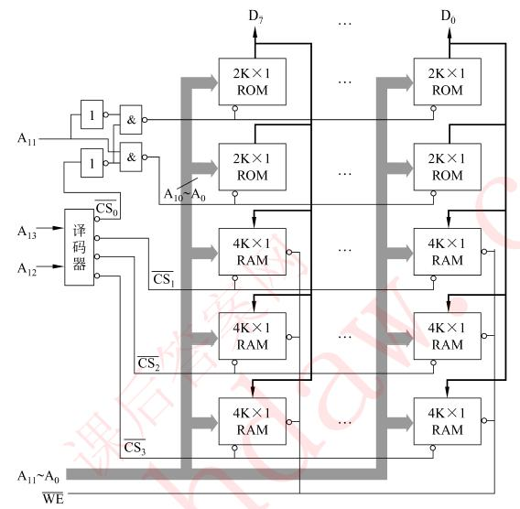
有地址重叠现象。因为地址线A15、A14没有参加译码

Slide 5
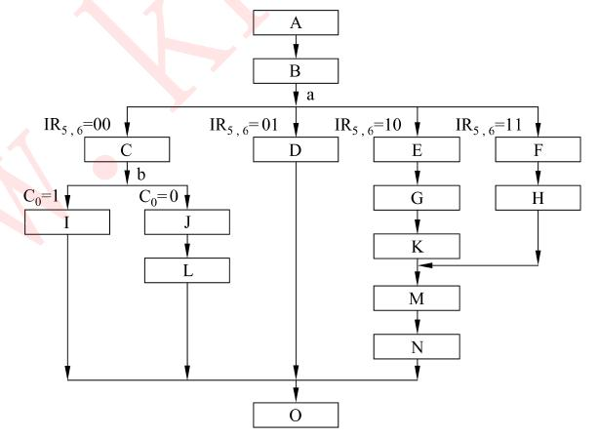
题2、下图给出了某微程序控制计算机的部分微指令序列。图中每一框代表一条微指令，分支点a由指令寄存器IR的第5、6两位决定，分支点b由条件码C₀决定。现采用下址字段实现该序列的顺序控制，已知微指令地址寄存器字长8位。
（1）设计实现该微指令序列的微指令字之顺序控制字段格式。
（2）给出每条微指令的二进制编码地址。
（3）画出微程序控制器的简化框图。

Slide 6

解：（1）该微程序流程有两处有分支的地方，第一处有4路分支，由指令操作码IR5、IR6指向4条不同的微指令，第二处有2路分支，根据运算结果C₀的值决定后继微地址。加上顺序控制，转移控制字段取2位。图中共有15条微指令，则下址字段至少需要4位，但因已知微指令地址寄存器字长8位（μMAR7～μMAR0），故下址字段取8位。微指令的顺序控制字段格式如下：
（2）转移控制字段2位：
00：顺序控制
01：由IR5、IR6控制修改μMAR4、μMAR3。
10：由C₀控制修改μMAR５。
微程序流程的微地址安排如图所示。每条微指令的二进制编码地址见表

Slide 7
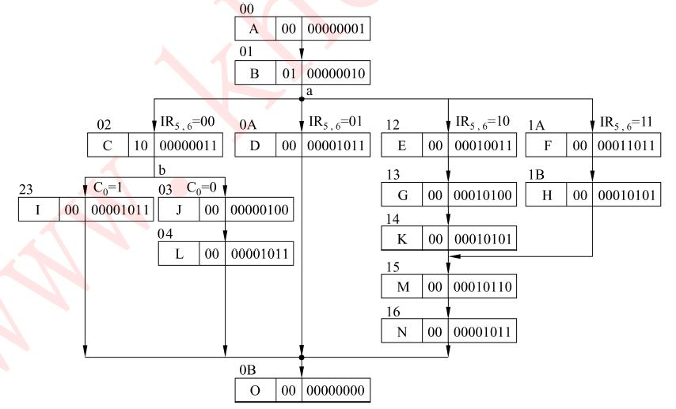

Slide 8
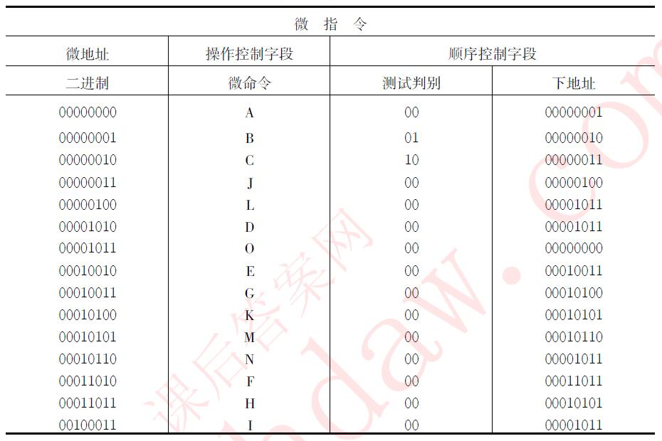

Slide 9
题、某磁盘组有8片磁盘 ,每片可有两个记录面 ,存储区域内径为 20cm ,外径为 30cm ,道密度 60 道/cm ,位密度 500 b/cm ,转速 3000 r/min 。 试问 :
(1) 共有多少个存储面可用 ?
(2) 共有多少个圆柱面 ?
(3) 整个磁盘组的总存储容量有多少 ?
(4) 数据传送率是多少 ?
解 :
(1) 8×2=16(面),共有16个存储面可用。
(2) 60×((30-20)/2)=300(道)，共有300个圆柱面。
(3)16×20π×500×300=150.72×106(位)。
(4) 20π×500
数据传送率C= —————— =1.57×106(b/s)=196250B/s 。
60/3000

Slide 10
题、某CRT显示器可显示64种ASCII字符，每帧可显示64字×25排；每个字符字形采用7×8点阵，即横向7点，字间间隔1点，纵向8点，排间间隔6点；帧频50Hz，采取逐行扫描方式 。问：
(1)缓存容量有多大?
(2)字符发生器(ROM)容量有多大?
(3)缓存中存放的是ASCII代码还是点阵信息?
(4)缓存地址与屏幕显示位置如何对应?
(5)设置哪些计数器以控制缓存访问与屏幕扫描之间的同步?它们的分频关系如何?
解：
（1）缓存容量=25×64×8Bits=1600× 8Bits=1600B
（2）字符发生器容量=64×8×8Bits=512B
（3）缓存中存放的是字符的ASCII代码
（4）缓存地址=64×Y+X（X、Y均为字符在屏幕上的坐标，从0开始计）
（5）排计数器、行计数器、字计数器、点计数器，它们分频关系分别是：
1/(25+1)、1/(8+6)、 1/(64+1)、 1/(7+1)
（假设水平、垂直消隐时间均为1）

Slide 11
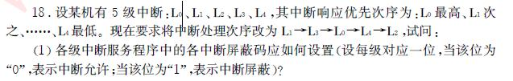
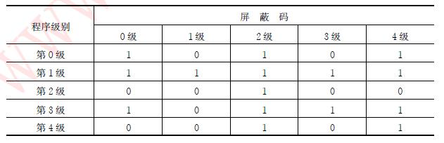
（2）若这5级同时都发出中断请求，试画出进入各级中断处理过程示意图。
解：
（1）各级中断服务程序中的各中断屏蔽码设置如下表所示：

Slide 12
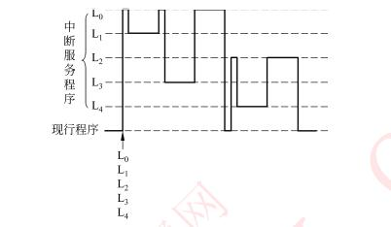
（2）５级中断同时发出中断请求，各级中断处理过程示意如图所示：

Slide 13
题、已知一个 32 位大型计算机系统具有两个选择通道和一个多路通道 。 每个选择通道连接2台磁盘机和4台磁带机 ,多路通道连接2台打印机 、5台卡片输入机和 10 台 CRT 显示终端 。 假设这些设备的传送速率分别为：
磁盘机 800KB/s
磁带机 200KB/s
打印机 6 .6 K B / s
卡片输入机 1 .2KB/s
CRT 显示终端 1KB/s
求该计算机系统的最大 I/O 传送速率 。
解 :由于两个选择通道所连接的设备相同 ,只要计算其中一个通道的通道传输率即可 。
因为磁盘机的传输率大于磁带机 ,所以此类型通道的通道传输率为 : 选择通道传输率 = max{800 ,200} = 800KB/s
字节多路通道的最大传输率是通道上所有设备的数据传输率之和 。 即 : 字节多路通道传输率=6 .6×2 +1 .2×5+1×10=29.2 KB/s
计算机系统最大 I /O 数据传输率 = 2 × 选择通道传输率 + 字节多路通道传输率= 8 0 0 × 2 + 29.2 = 1629.2 KB/s

